Slide 1
R – Conceitos Básicos
Monitoria de Estatística e Probabilidade para Computação

Slide 2
Introdução ao R
R é um linguagem (ambiente) de programação para computação estatística e gráfica
Baseada na linguagem S (S-Plus)
O ambiente R é flexível
Pode ser estendido através de pacotes
Open source e gratuito
Homepage do projeto: http://cran.r-project.org/

Slide 3
Introdução ao R
No projeto, pode ser usado tanto o R em console ou para Windows, quanto IDEs
IDE recomendada: Rstudio (http://www.rstudio.com/)
Disponível para Windows, Linux e Ubuntu
Instalado apenas nos PCs dos Grads 1 e 5

Slide 4
Instalando o R
O pacote R e os principais manuais podem ser obtidos a partir do site http://cran.r-project.org/ ou em um mirror
Versões para Windows, Linux e Mac
No Ubuntu, basta instalar a partir da central de aplicativos, ou executar no terminal:
sudo apt-get install r-base

Slide 5
Utilizando o R pela primeira vez
O R é tanto uma linguagem de linha de comando quanto de execução de scripts
Ou seja, é possível executar comandos como um terminal, e também desenvolver e executar scripts
No Windows, a interface contém um terminal e um editor de scripts
No Linux, o R só é acessível pelo terminal (digite R para abrir)
Executando linhas de comando
Atalho: Ctrl + R (Windows)

Slide 6
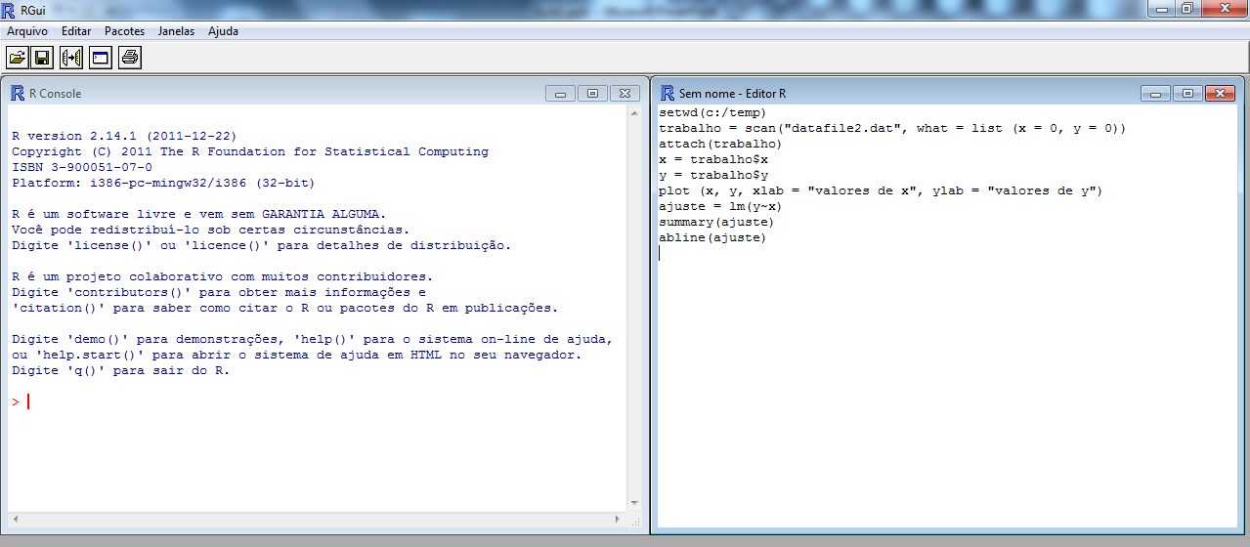
RGui
Console
Editor de Scripts

Slide 7
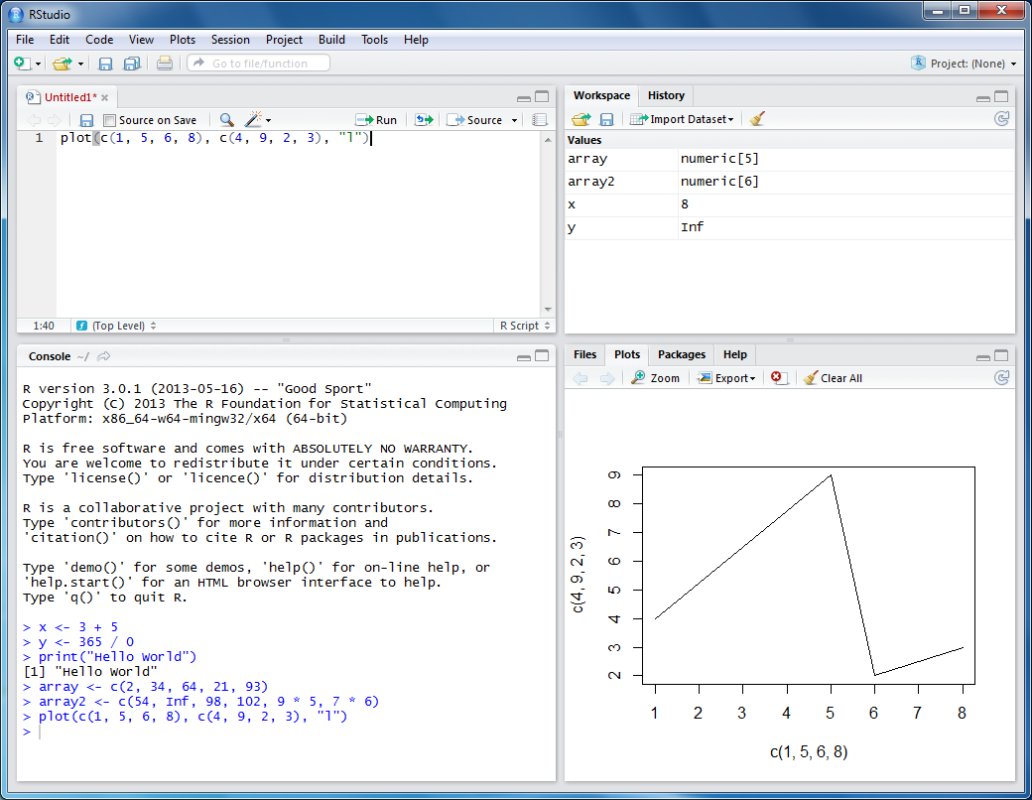
RStudio
Variáveis/
Histórico de
comandos
Editor de
scripts
Arquivos/
Plots/
Pacotes/
Ajuda
Console

Slide 8
Primeiros passos
Atribuições de variáveis
> a = 2 + 2
> string = "Hello World"
> a <- 2 + 2
> 2 + 2 -> a
Para ver o conteúdo de uma variável
> a
[1] 4
> print(a)
[1] 4
> string
[1] "Hello World"

Slide 9
Tipos básicos de dados
Numérico
> a = 2 + 2
> b = 7 / 0 # Infinite value
> c = 0 / 0 # Not a Number
Caractere
> c = "Hello World"
Lógico
> d = (7 > 3)
NA # Not avaliable
Obs.: para se determinar o tipo de uma variável, pode-se usar as funções mode(), typeof() ou class()

Slide 10
Observações importantes
Comandos são separados por “;” ou por novas linhas
b = 2 + 2; print(b)
[1] 4
Para ajuda
> help(<nome do comando>)
> ?<nome do comando>
Se não sabe o nome corretamente
> help.search("<parte do comando>")
> apropos("parte do nome do comando")

Slide 11
Operadores
R suporta uma série de operadores matemáticos para variáveis numéricas, bem como operadores lógicos para variáveis booleanas
+, -, *, /, ^, %/% (divisão inteira), %% (mod)
> , >=, < , <=, ==, !=
&, |, !
Os operadores podem ser utilizados tanto em valores únicos quanto em vetores!
Obs.: para concatenação de strings, utilize a função paste()

Slide 12
Vetores
Entrando com dados com "c"oncatenate
> valores = c(6, 7, 4, 3, 2, 0, 0, 6)
> valores
[1] 6 7 4 3 2 0 0 6
Inserindo e editando variáveis
> data.entry(x)
> x = de(x)
> x = edit(x)

Slide 13
Vetores
Selecionando valores de vetores
> valores[1] # O índice da primeira posição do vetor é 1
[1] 6
> valores[4]
[1] 3
> valores[3:5]
[1] 3 2 0
> valores[-3] # Seleciona todos os valores, menos o terceiro
[1] 6 7 3 2 0 0 6
Todos os dados são armazenados no R como vetores
> a = 4
> a[1]
[1] 4

Slide 14
Gerando valores automaticamente
> vetor <- c(1:9)
> vetor = (1:9)
> vetor = (9:1)
> seq(1, 9, by = 2)
> seq(1, 9, by = pi)
> seq(1, 9, by = 0.5)
> rep(1, 10)
> rep(vetor, 5)
> rep(vetor, each = 5)

Slide 15
Compreensão de listas
> peso = c(60, 72, 57, 90, 95, 72)
> altura = c(1.75, 1.80, 1.65, 1.90, 1.74, 1.91)
> nome = c("jó", "josé", "joão", "zé", "noé", "mané")
> peso > 70
> peso [peso > 70]
> nome [(peso > 70)]
> nome [(peso > 70) & (peso < 80)]
> IMC = peso / altura ^ 2
> Nome [IMC > 25]

Slide 16
Operações básicas com vetores
Somatório sum(<variável>)
Produtório prod(<variável>)
Tamanho do vetor length(<variável>)
Ordenação sort(<variável>)
Valor absoluto abs(<variável>)
Raiz quadrada sqrt(<variável>)
Valor mínimo min(<variável>)
Valor máximo max(<variável>)

Slide 17
Operações estatísticas
Média aritmética
mean(<nome do vetor>)
Mediana
median(<nome do vetor>)
Variância
var(<nome do vetor>, na.rm = FALSE)
Desvio padrão
sd(<nome do vetor>, na.rm = FALSE)
se na = TRUE, os missing values serão removidos

Slide 18
Exemplos
Média aritmética
mean(peso) ou
media = sum(peso) / length(peso)
Mediana
median(<nome do vetor>)
Desvio padrão e variância
sd(peso) ou
mediaPeso = sum(peso) / length(peso)
sqrt(sum((peso - mediaPeso) ^ 2)/ (length(peso) - 1))

Slide 19
Missing values
Algumas operações podem retornar resultados "inexistentes", chamados “missing values”
Inf: infinito positivo
-Inf: infinito negativo
NA: "Not Available“
Existem funções para testar se algum desses valores foi retornado, onde x pode ser um vetor:
is.finite(x)
is.infinite(x)
is.na(x)
O retorno dessas funções é um Booleano, definido em R como TRUE ou FALSE

Slide 20
Distribuições de variáveis
O R suporta uma variedade de distribuições (Normal, Binomial, Poisson, t-Student, etc.)
Para consultar todas as distribuições disponíveis, digite “?distributions” no console
Verifique os parâmetros de cada distribuição
Para cada distribuição, o R possui 4 funções. Por exemplo, para a Normal:
dnorm – função de densidade
pnorm – função de probabilidade
qnorm – função quantil
rnorm – geração de um número aleatório

Slide 21
Exemplos de uso do R
Problema 1 – suponha que você anota a quilometragem do carro a cada abastecimento de 30 litros. As últimas anotações foram:
65311 65624 65908 66219 66499 66821 67145 67447
Qual o consumo médio do seu carro por litro?
km = c(65311, 65624, 65908, 66219, 66499, 66821, 67145, 67447)
x = diff(km)
mean(x/30)

Slide 22
Exemplos de uso do R
Problema 2 – Uma pesquisa pergunta se as pessoas fumam ou não. As respostas foram:
x = c("Yes", "No", "No", "Yes", "Yes", "No", "No", "Yes")
Verificando a frequência
table(x)
factor(x) # verifica os níveis dos dados

Slide 23
Lendo arquivos de dados
O arquivo datafile.dat é composto pelos seguintes dados:
tamanho lote de terra homens/hora
30 73
20 50
60 128
80 170
40 87
50 108
60 135
30 69
70 148
60 132

Slide 24
Lendo arquivos de dados
Antes de ler arquivos, nós precisamos estabelecer o diretório de trabalho, através do comando setwd() (set work directory)
> setwd("c:/temp")
Observação no Windows
O R se confunde se você usar um caminho como: “c:\mydocuments\myfile.txt” Isto se deve ao R enxergar a "\"com outra funcionalidade. Use: “c:\\mydocuments\\myfile.txt” ou “c:/mydocuments/myfile.txt”

Slide 25
Lendo arquivos de dados
Para ler arquivos com nomes de colunas na primeira linha, use
> dataset <- read.table ("datafile.dat", header = TRUE)
Para obter os vetores
> dataset$tamanho_lote
> dataset$homens_hora

Slide 26
Lendo arquivos – parte II
Para ler arquivos SEM nomes de colunas na primeira linha, use
> dataset <- scan ("datafile2.dat", what = list (x = 0, y = 0))
Obs: a variável ficará no formato de lista, e não de tabela.
Para obter os vetores
> dataset$x
> dataset$y

Slide 27
Lendo dados – parte III
> stack.dat <- scan(what = list(tamanho_lote = 0, homens_hora = 0))
30 73
20 50
60 128
80 170
40 87
50 108
60 135
> attach(stack.dat)
> stack.dat$tamanho_lote
> stack.dat$homens_hora
Os comandos acima podem ser inseridos em um arquivo ou diretamente a partir da linha de comando do R

Slide 28
Referências úteis
Manuais no site do projeto CRAN (http://cran.r-project.org/)
Página wiki do projeto CRAN (http://wiki.r-project.org/)
Site de busca http://www.rseek.org/
Tutoriais:
http://www.statmethods.net/
http://www.cyclismo.org/tutorial/R/index.html
http://www.r-tutor.com/
http://tryr.codeschool.com/

Slide 29
Exercício 1
Defina um diretório de trabalho que contenha os DataFiles disponibilizados pela monitoria (sugestão: C:\Temp).
Leia o arquivo datafile1.dat (ou datafile2.dat)
Calcule a média de tamanho_lote e homens_hora
Calcule o desvio padrão de tamanho_lote e homens_hora
Escreva um comando para mostrar o tamanho do lote que tem o maior número de homens/hora

Slide 30
Exercício 2
O arquivo datafile3.dat é composto por dados que representam o nome do aluno e a natureza do ensino de nível médio
Através da compreensão de listas, crie um vetor que contém os alunos que estudam em escola pública e outro que estudam em escola privada
Desafio: crie uma tabela que mostre a quantidade de alunos desse arquivo que estuda em escola pública e privada

Slide 31
Exercício 3 (montgomery)
Um motor de foguete é fabricado unindo um propelente de ignição a um propelente para manter o foguete em vôo. O poder da força da junção dos propelentes é uma característica de qualidade importante. Suspeita-se que o "poder" dessa força está relacionado com a "idade" do recipiente do propelente. O arquivo de dados datafile4.dat contém os dados relativos a 20 observações da força da junção comparados com a idade do recipiente do propelente.

Slide 32
Exercício 3 (montgomery)
Encontre a média dos dois vetores de dados
Para verificar se o poder do propelente está realmente relacionado com a sua idade, compare a média da força de junção (shear strength) dos propelentes com idades abaixo da média com a média da força de junção dos propelentes com idades acima da média.
Como seria o código escrito em R para esta verificação? Teste se, em vez da média, nós separássemos a idade dos propelentes de acordo com a mediana. O resultado seria o mesmo?

Slide 33
Dúvidas?
Monitoria de Estatística e Probabilidade para Computação

Slide 34
Projeto de R
Análise estatística de um conjunto de dados
Escolha de duas variáveis: uma discreta e outra contínua
Medidas estatísticas (média, moda, mediana...)
Histogramas, tabelas de frequência
Intervalos de confiança
Entre outros...
Especificação completa do projeto estará disponível em: www.cin.ufpe.br/~et586cc

Slide 35
Projeto de R
Grupos
Cinco (5) pessoas (no máximo!)
O grupo poderá ser o mesmo dos miniprojetos.
Serão disponibilizadas bases de dados para que os grupos possam trabalhar em cima delas (se o grupo tiver alguma sugestão, pode ser enviada)
Entrega
Datas de entrega e apresentação serão definidas na especificação

Slide 36
Mais dúvidas?
(agora sim o slide acabou =P)
Monitoria de Estatística e Probabilidade para Computação

